Slide 1
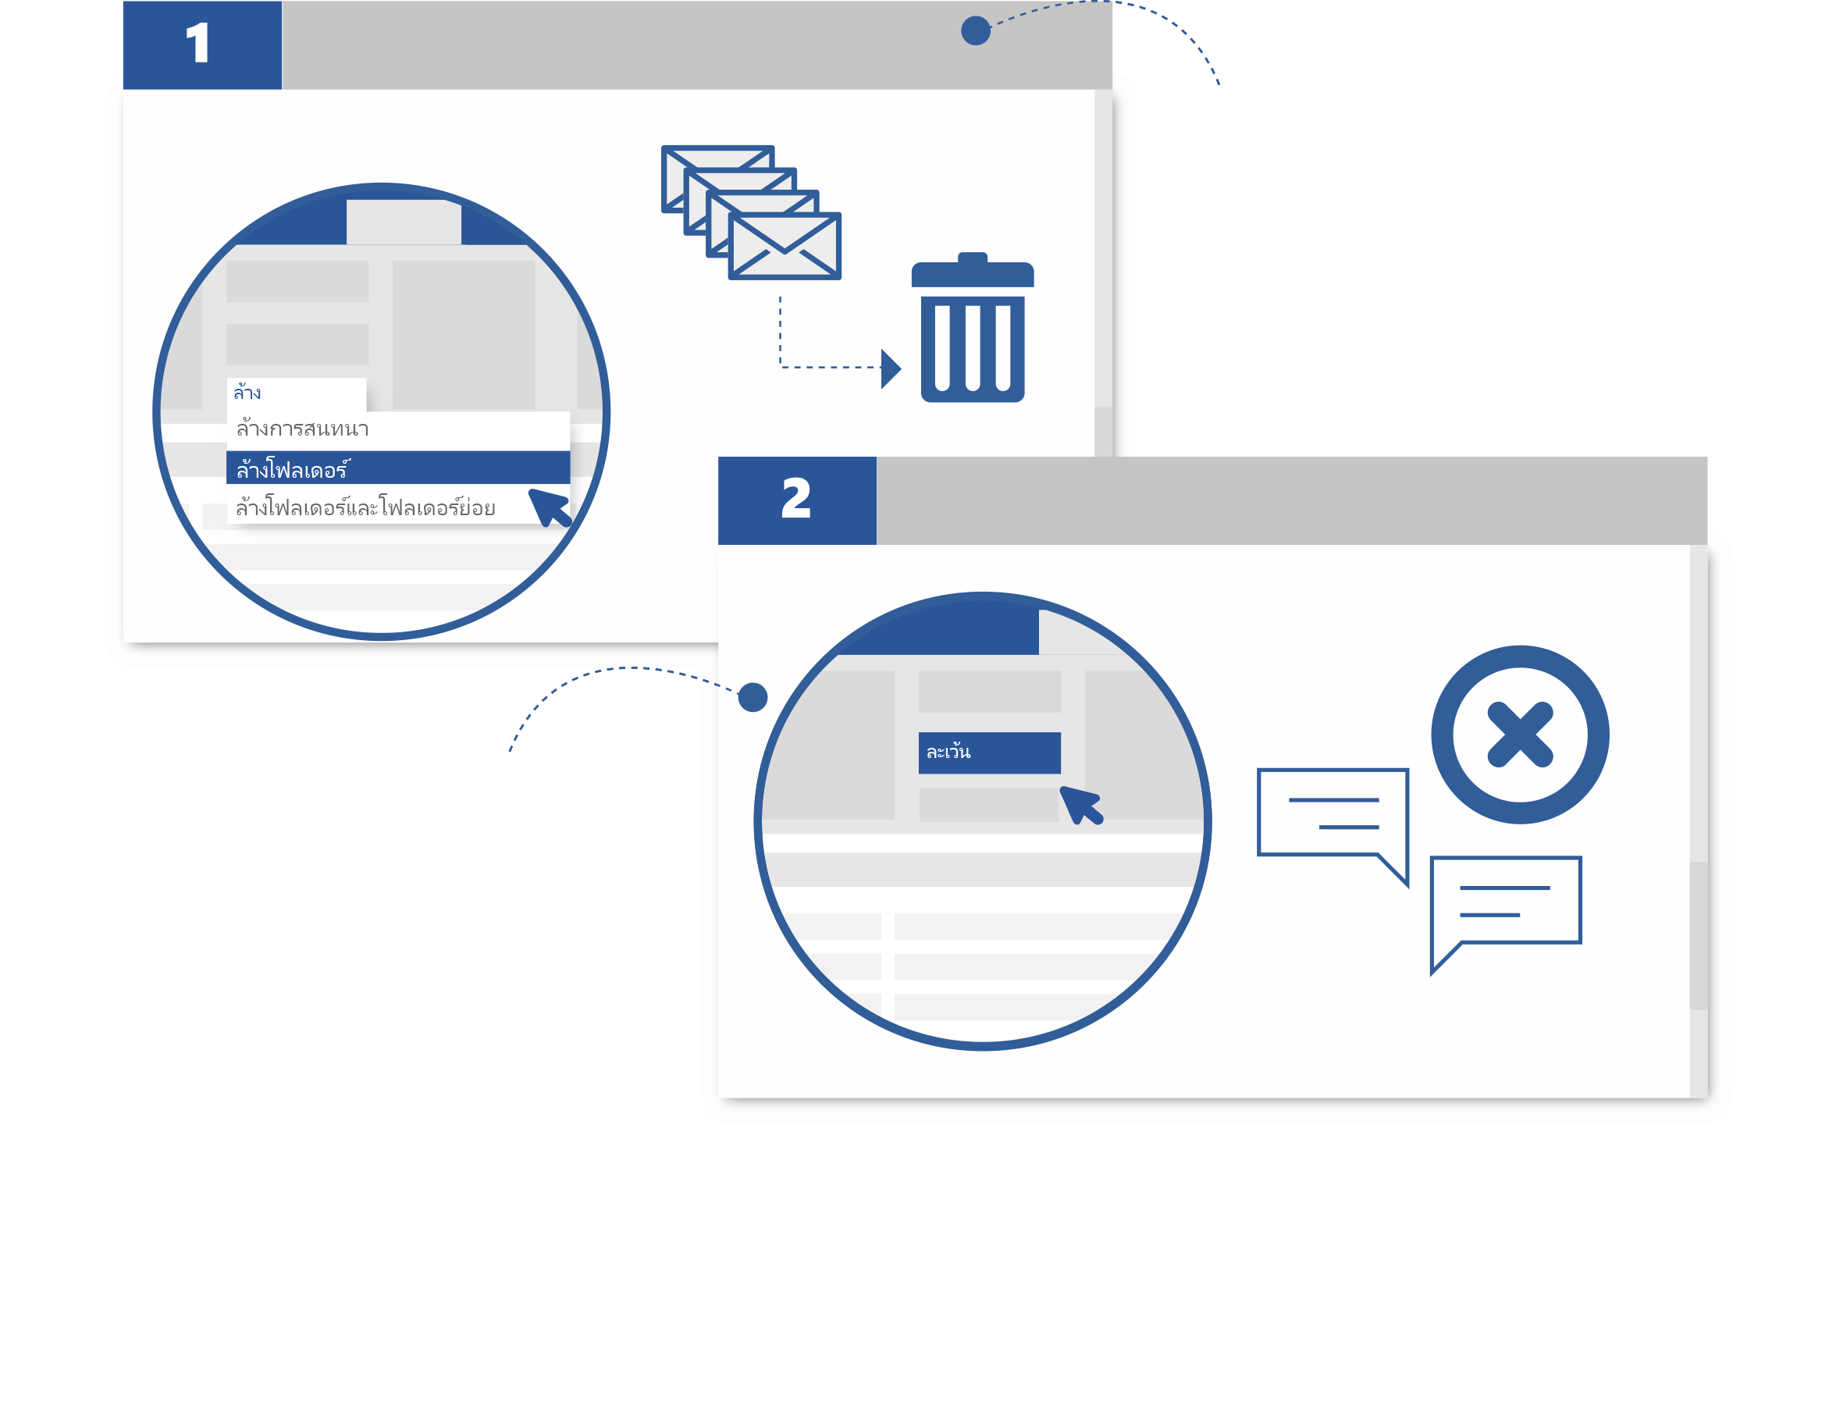
กล่องขาเข้า
ที่เป็นระเบียบ
ล้างโฟลเดอร์
ทำให้เธรดอีเมลที่ยาวสั้นลงด้วยคลิกเดียว การล้างจะลบข้อความที่คุณอ่านแล้ว ถ้าข้อความที่ตามมาในเธรดมีเนื้อห เหมือนกัน เลือก ล้าง จากกลุ่ม ลบ บน Ribbon
ละเว้นการสนทนา
เมื่อต้องการหยุดไม่ให้ข้อความในอนาคตทั้งหมดในการสนทนากองรวมกันอยู่ในกล่องขาเข้าของคุณทันที ให้เลือกหนึ่งข้อความ แล้วเลือก ละเว้นการสนทนา จากกลุ่ม ลบ บน Ribbon ข้อความที่มีอยู่ทั้งหมดและข้อความในอนาคตทั้งหมดในการสนทนานั้นจะถูกส่งไปยังโฟลเดอร์ รายการที่ถูกลบ

Slide 2
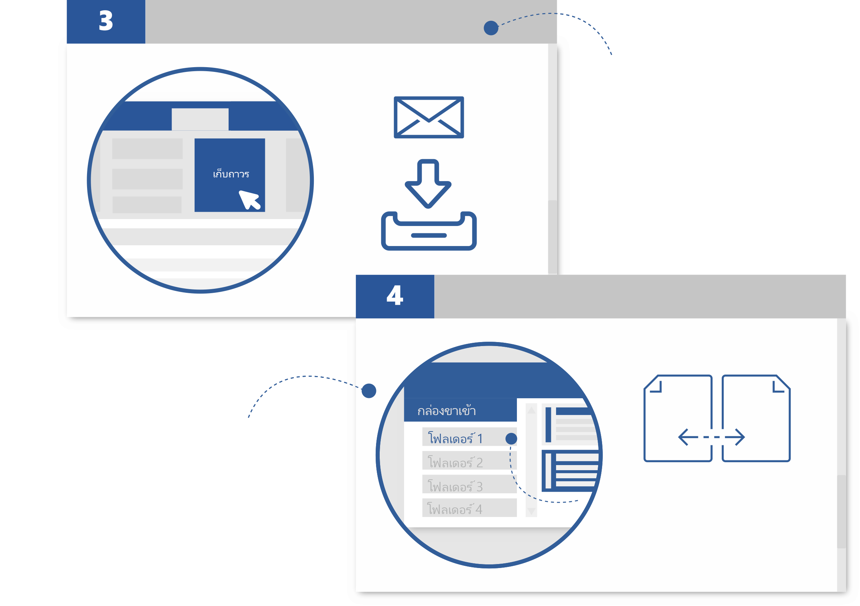
เก็บถาวร
เลือกปุ่ม เก็บถาวร เพื่อย้ายข้อความที่ถูกเน้นหรือการสนทนาไปยังโฟลเดอร์ เก็บถาวร ของ Outlook แยกข้อความไปจัดเก็บต่างหากเพื่อใช้ในอนาคตด้วยคลิกเดียว
ย้าย
สร้างหลายโฟลเดอร์เพื่อจัดประเภทและจัดเก็บข้อความของคุณ คลิกขวาที่โฟลเดอร์กล่องขาเข้า แล้วเลือก โฟลเดอร์ใหม่ เมื่อต้องการย้ายข้อความ ให้เลือกข้อความในรายการข้อความ แล้วลากแล้วปล่อยลงในโฟลเดอร์ที่เหมาะสม
ดูเคล็ดลับเพิ่มเติม วิดีโอ วิธีใช้ และฝึกอบรม
ไปที่ aka.ms/officetips
ประสบการณ์การใช้งานเหล่านี้จะพร้อมใช้งานใน Outlook 2016 และ Outlook for Office 365

